Slide 1
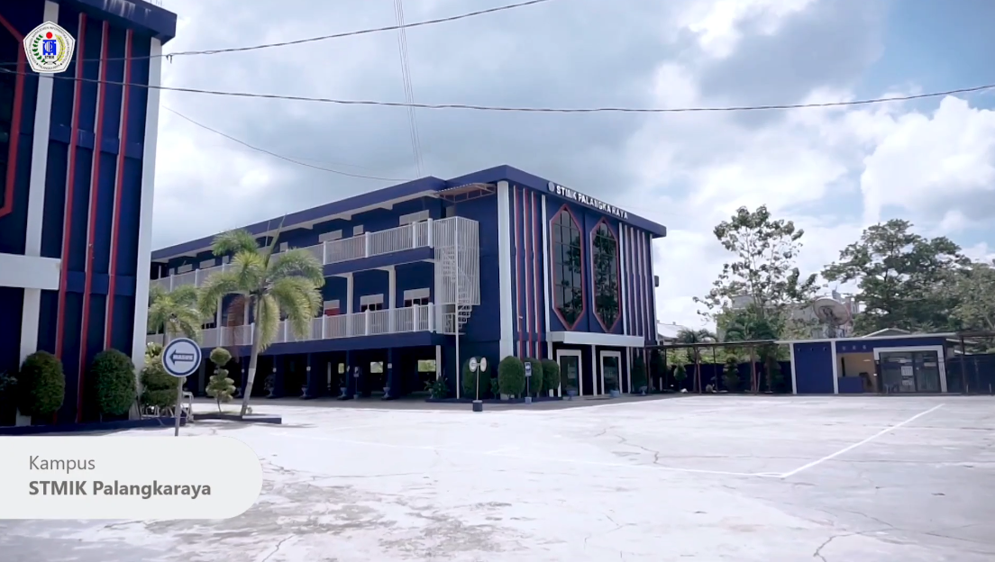
NAMA KELOMPOK
Agustin Shofia Wiyasi
Beriantama Putra
Noven Samuel Sabatto
M. Marstilla Syahara

Slide 2
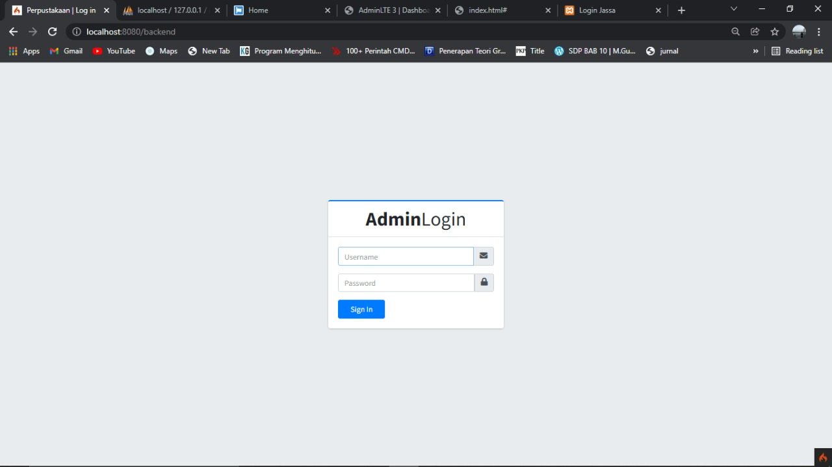
Pada halaman awal terdapat halaman login untuk admin

Slide 3
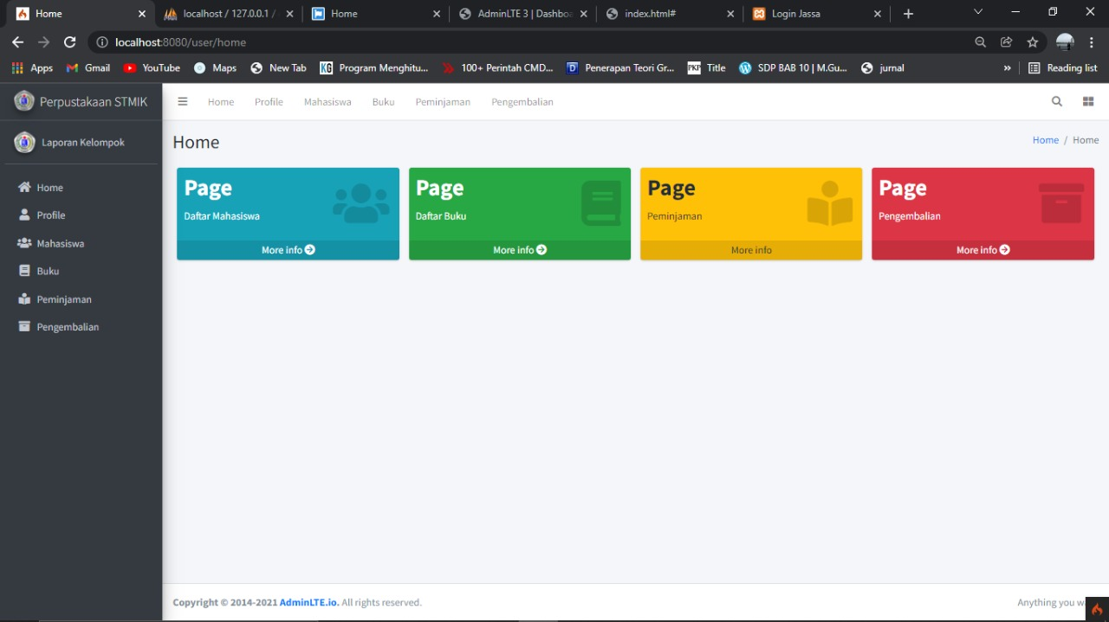
Setelah login , Terdapat tampilan utama yang memuat tools home, profile, mahasisawa, buku, peminjaman, dan pengembalan serta terdapat daftar mahasiswa, daftar buku, peminjaman, pengembalian.

Slide 4
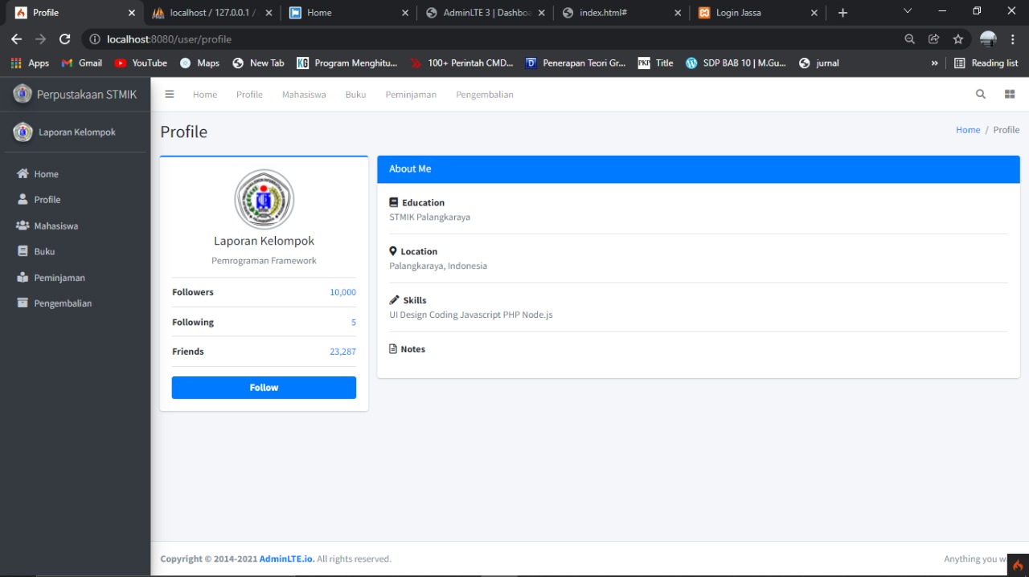
pada bagian profile terdapat data dimana data tersebut memuat informasi mengenai web terkait.

Slide 5
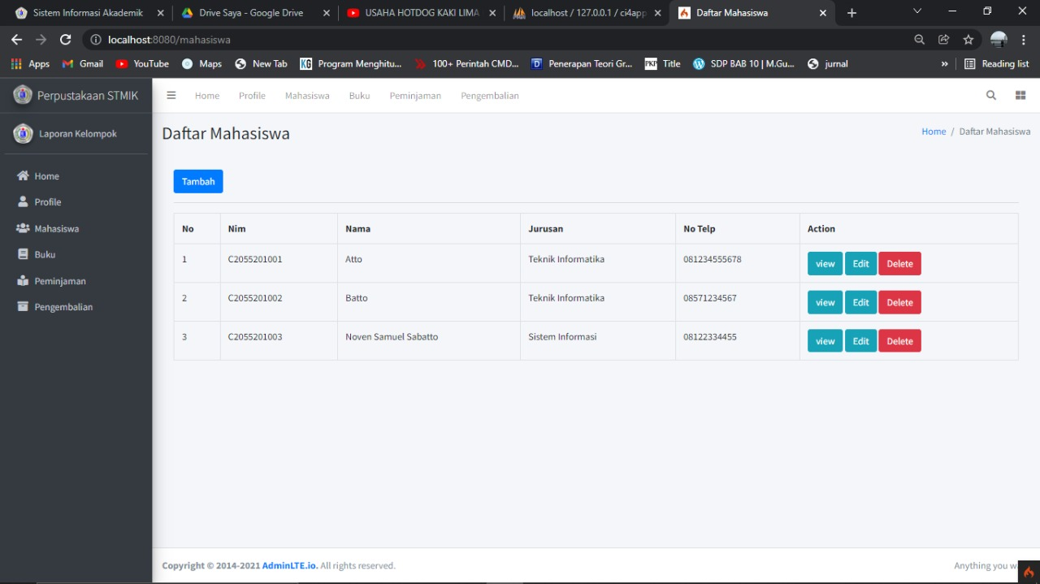
Memasuki tools daftar mahasiswa terdapat data jumlah mahasiswa dimana data ini dapat ditambah dihapus dan diedit.

Slide 6
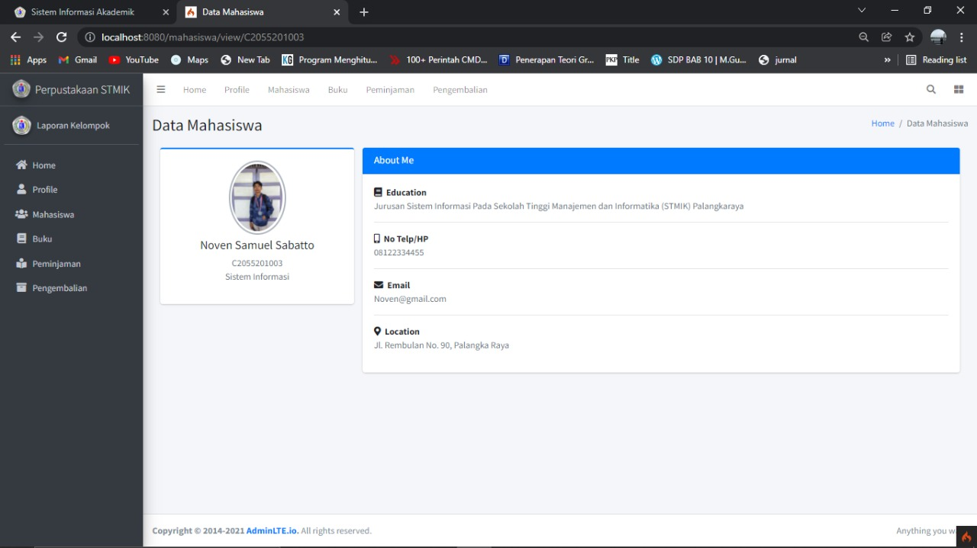
Pada halaman ini data mahasiswa dapat dilihat secara lebih detail

Slide 7
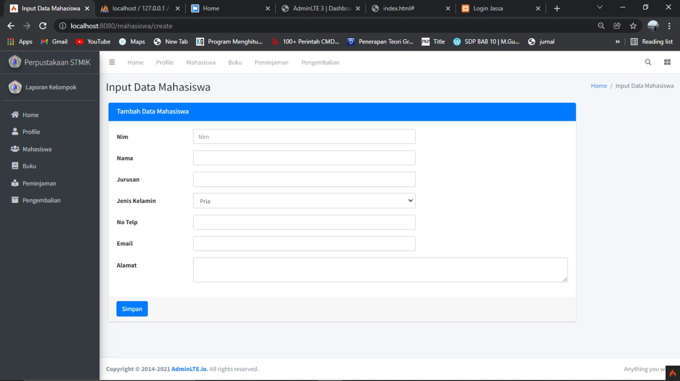
Pada input data mahasiswa terdapat keterangan keterangan yang harus diisi guna dapat regristrasi sebagai mahasiswa terdaftar agar mahasiswa tersebut tak hanya membaca buku tetapi juga dapat mengikuti alur peminjaman dan pengembalian buku

Slide 8
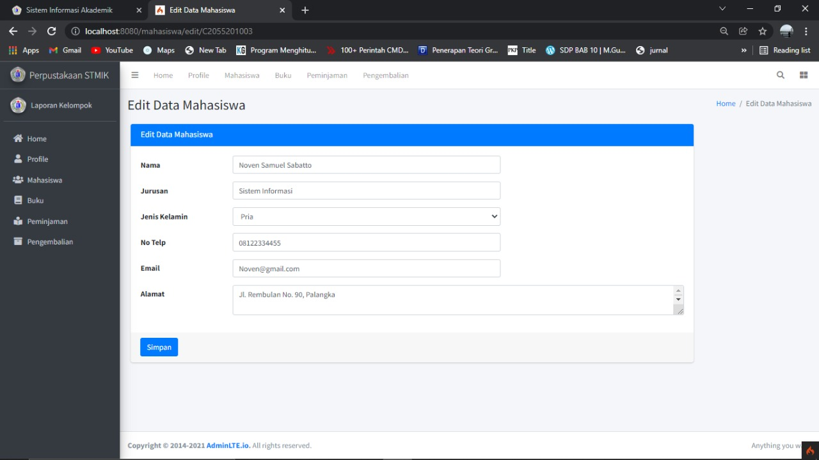
selain menambah data mahasiswa atau pun admin dapat mengedit data jika terdapat kesalahan dalam data tersebut

Slide 9
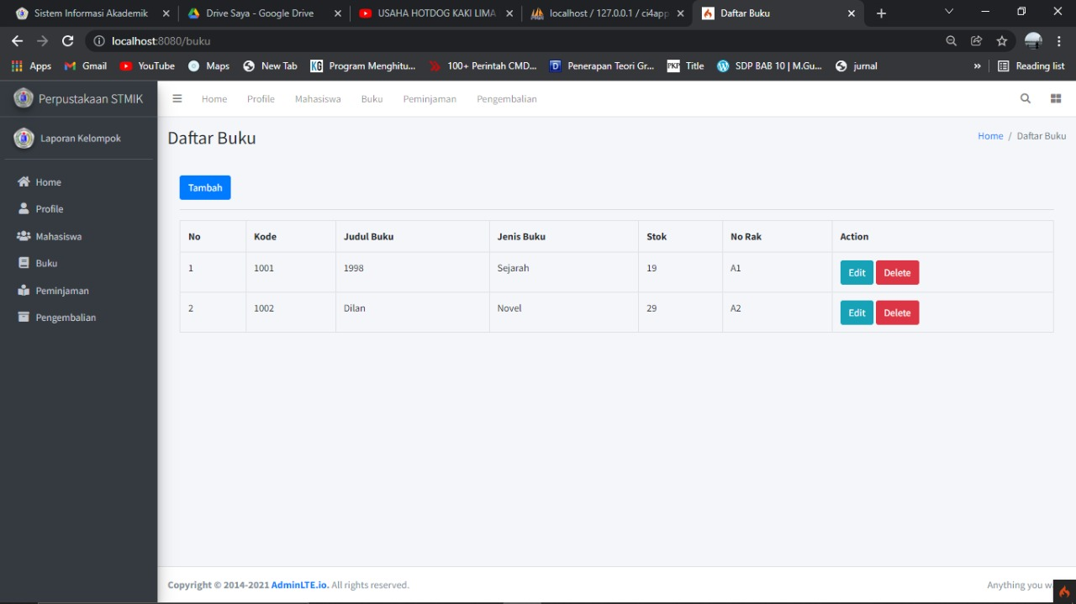
Selanjutnya halaman daftar buku, sama seperti dengan halaman daftar mahasiswa pada halaman ini data-data dapat ditambah, diedit maupun dihapus.

Slide 10
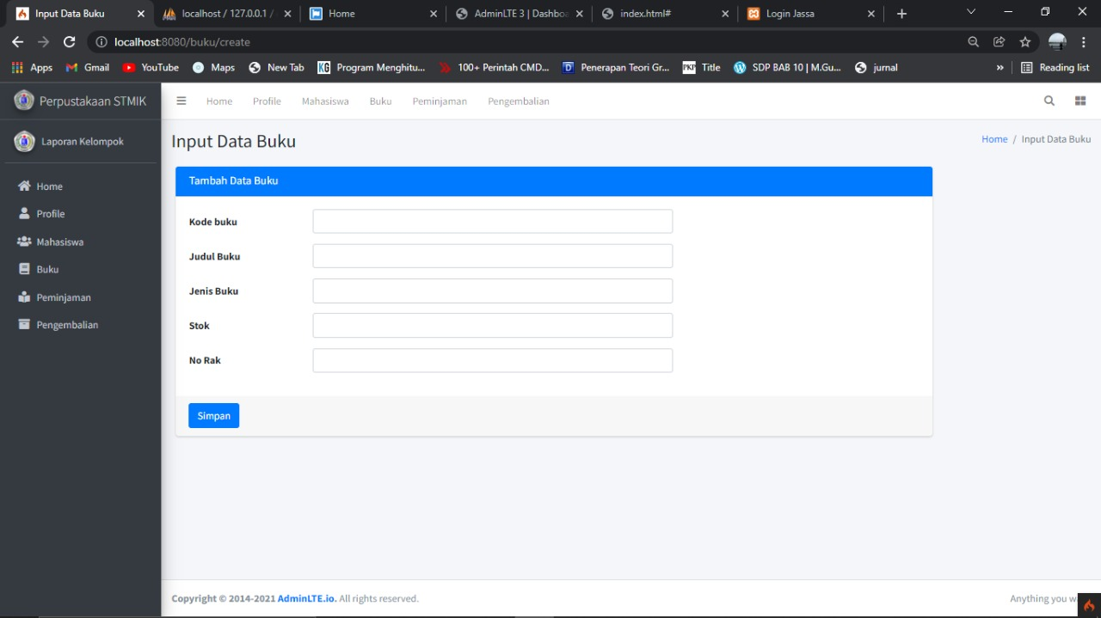
Masuk pada halaman input data buku, pada halaman ini terdapat kolom-kolom yang harus diisi untuk memnuhi data buku-buku yang akan dimasukan ke dalam list buku-buku di perpustakaan

Slide 11
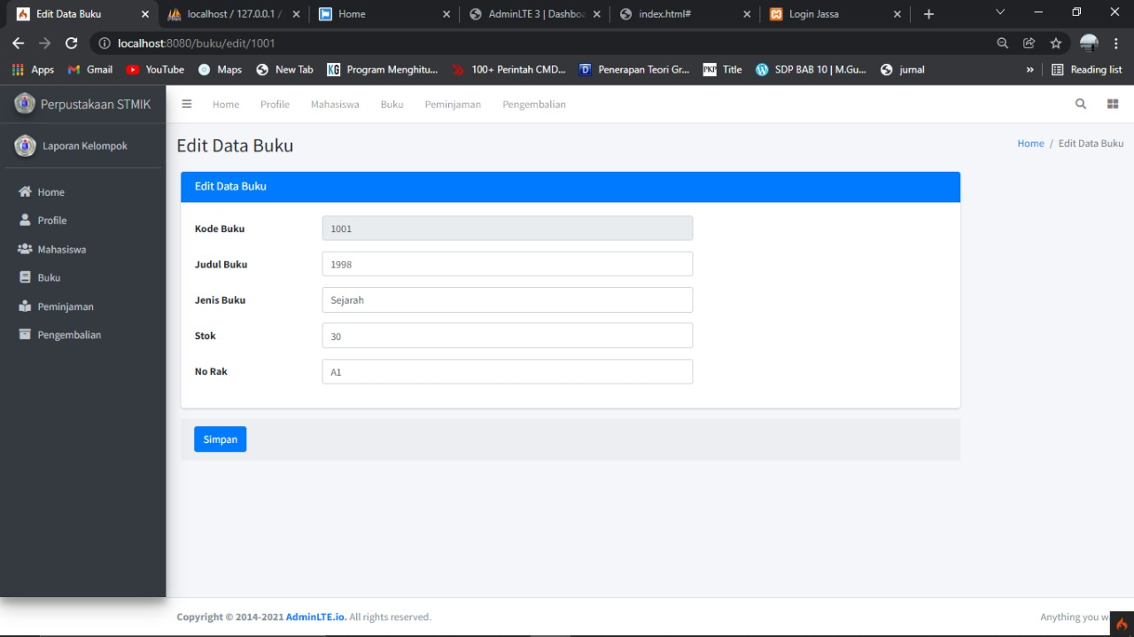
Pada halaman ini berfungsi untuk mengedit data-buku jika terdapat kesalahan informasi pada data buku.

Slide 12
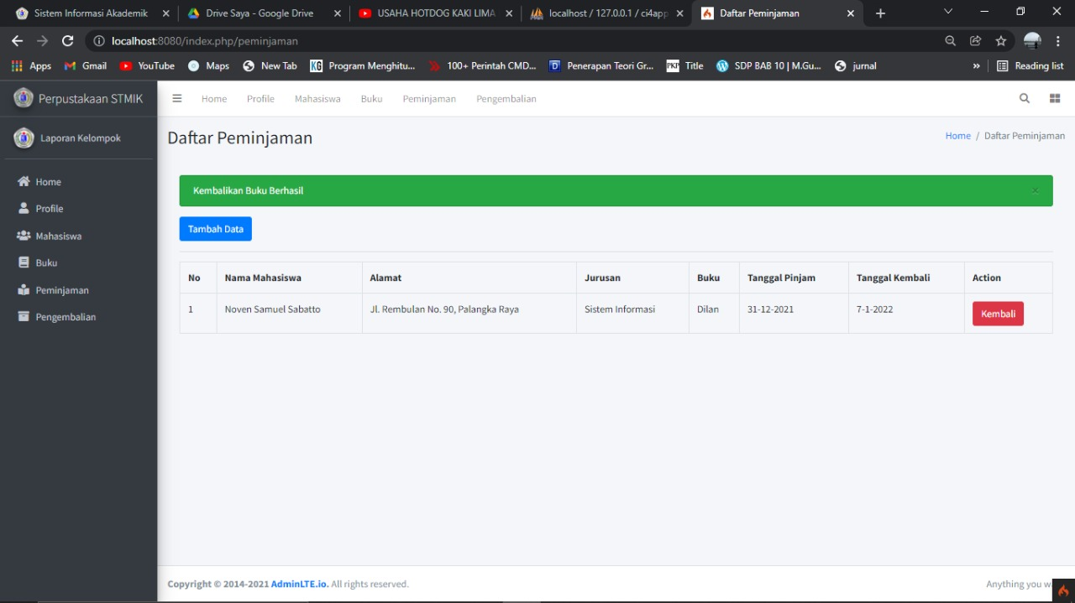
Pada halaman ini daftar hanya dapat dilihat dan ditambah karena daftar ini merupakan daftar peminjaman buku dari mahasiswa yang telah meminjam buku

Slide 13
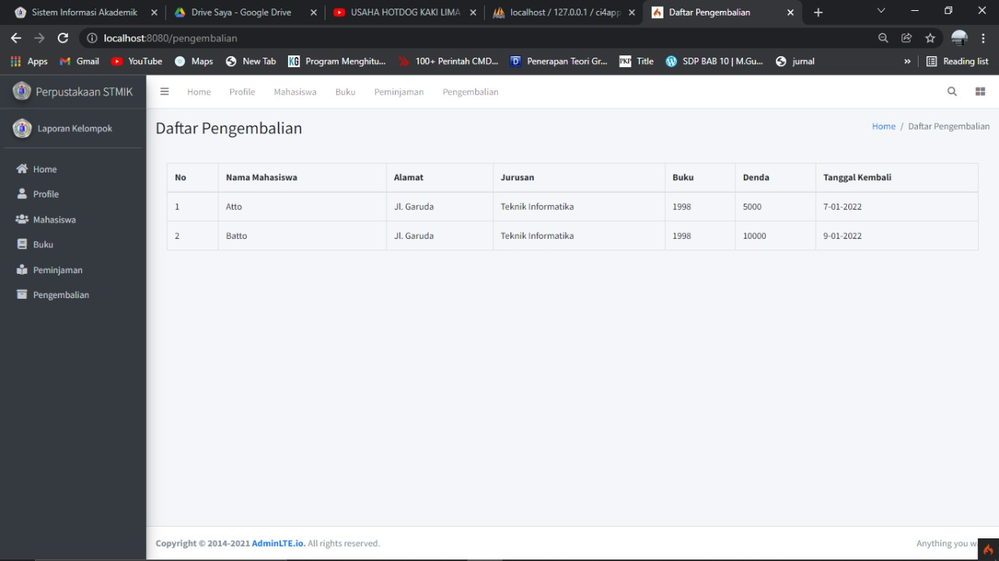
Pada halaman ini data hanya dapat dilihat karena halaman ini hanya berupa data pengembalian buku dari mahasiswa yang telah mengembalikan buku peminjamannya.

